Slide 1
ERA5 & ORAS5 data

Slide 2
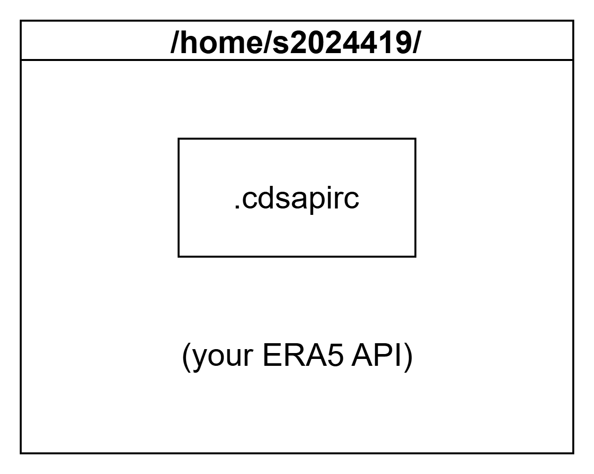
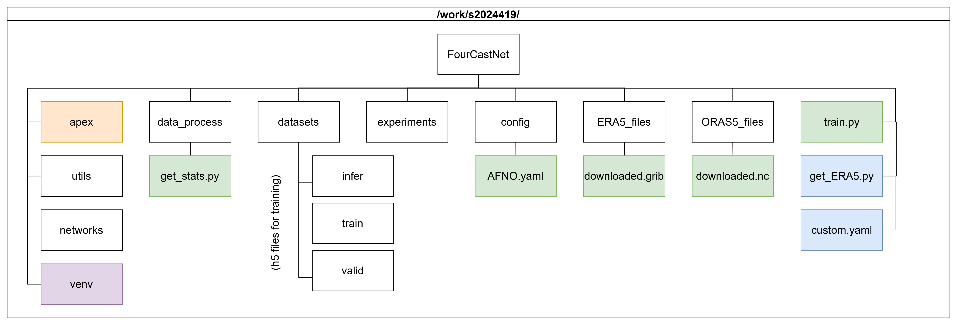
檔案架構

Slide 3
train/valid/infer 資料夾
train:
存放訓練用的.h5，分年多檔
valid:
存放驗證用的.h5，分年多檔
infer:
存放推論用的.h5，分年多檔
* 目前放的是NVIDIA預先處理好的data

Slide 4
ERA5

Slide 5
/ERA5_files
ERA5 hourly data on single levels from 1940 to present
存放直接從ECMWF下載的資料
Variables: [“10m u-component of wind”, “10m v-component of wind”]
與NVIDIA的21個variables不同，這裡僅下載兩個用做初步測試
下載的資料型態為.grib (後續還需處理成.h5)

Slide 6
請求的參數
dataset = "reanalysis-era5-single-levels“
request = {
"product_type": ["reanalysis"],
"variable": [
"10m_u_component_of_wind",
"10m_v_component_of_wind"
],
"month": [
"01", "02", "03",
"04", "05", "06",
"07", "08", "09",
"10", "11", "12"
],
"day": [
"01", "02", "03", "04", "05", "06", "07", "08", "09", "10", "11", "12",
"13", "14", "15", "16", "17", "18", "19", "20", "21", "22", "23", "24",
"25", "26", "27", "28", "29", "30", "31"
],
"time": [
"00:00", "01:00", "02:00", "03:00", "04:00", "05:00", "06:00", "07:00",
"08:00", "09:00", "10:00", "11:00", "12:00", "13:00", "14:00", "15:00",
"16:00", "17:00", "18:00", "19:00", "20:00", "21:00", "22:00", "23:00"
],
"data_format": "grib",
"download_format": "unarchived"
}

Slide 7
get_ERA5.py
用來下載ERA5資料
可根據需求調整
由於有下載失敗的風險，亦可考慮分年/月/日/時…下載 (但要再合併)
注意要先在/home/your_account_folder/之下，存放.cdsapirc：
這是用來存放預先去申請的API key，下載資料認證用
目前是我自己，以後需用團隊名義申請一個共用的

Slide 8
ORAS5

Slide 9
/ORAS5_files
ORAS5 global ocean reanalysis monthly data from 1958 to present
存放直接從ECMWF下載的資料
Variables: [“sea_surface_height”]
這裡僅下載一個SSH用做初步測試
下載的資料型態為.cn (後續還需處理成.h5)

Slide 10
請求的參數
dataset = "reanalysis-oras5"
request = {
"product_type": ["operational"], # "consolidated": 1979-2014, "operational": 2015-
"vertical_resolution": "single_level",
"variable": ["sea_surface_height"],
"month": [
"01", "02", "03",
"04", "05", "06",
"07", "08", "09",
"10", "11", "12"
]
}

Slide 11
get_ORAS5.py
用來下載ORAS5資料
可根據需求調整
注意2015前後的product_type不同
資料下載後為.zip檔，包含12個月的.nc檔
注意要先在/home/your_account_folder/之下，存放.cdsapirc：
這是用來存放預先去申請的API key，下載資料認證用
目前是我自己，以後需用團隊名義申請一個共用的

Slide 12
ERA5 & ORAS5

Slide 13
數據型態不同
ERA5: FourCastNet使用hourly data
ORAS5: 目前官網只提供monthly data
無法簡單直接結合兩個data來訓練
* 考慮到不打算動FourCastNet模型架構，故打算將ORAS5的月資料對上ERA5的小時資料

Slide 14
Calculate mean, std

Slide 15
data_process/get_stats.py
計算/train資料夾下所有data的 global_means, global_stds, time_means
不知道為何time_means初始化後卻沒有計算，也不確定這是什麼？
並且沒有提供time_means也可以train

Slide 16
目標

Slide 17
目標
將hourly_ERA5.grib與monthly_ORAS5.nc合併/轉換成year.h5
* 需要參考NVIDIA提供的預處理.h5檔，他們似乎是將21個variables包成一個" fields "

